Slide 1
Training Program

Slide 2
Chương trình
Các kiến thức cơ bản về đại số
Các kiến thức giải tích
Các kiến thức về xác suất
Các kiến thức về machine learning
Các kiến thức về NLP

Slide 3
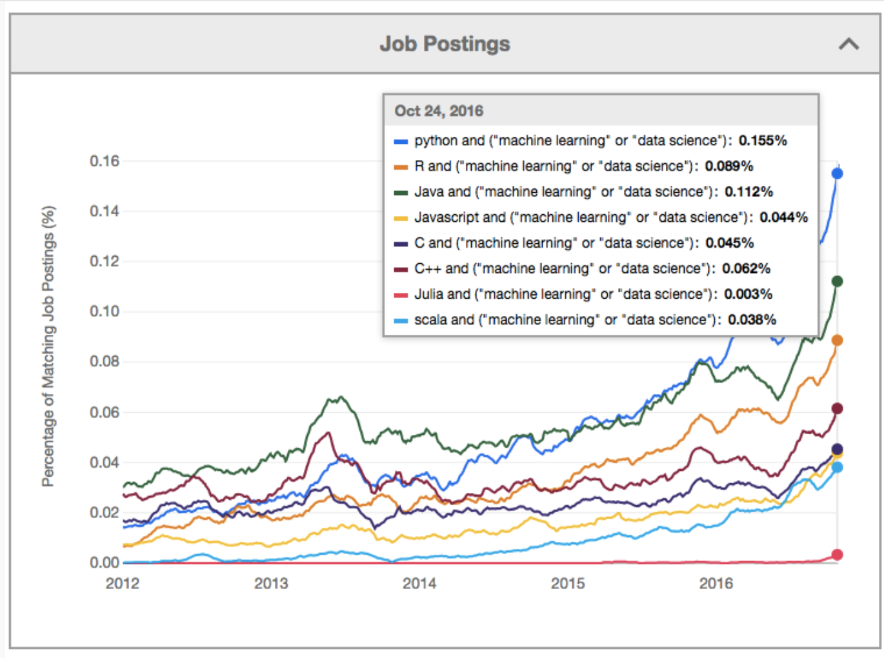
Ngôn ngữ lập trình: Python
Top 8 Programming Languages For Machine Learning & Data Science:
Python
Java
R
C++
C
JavaScript
Scala
Julia

Slide 4
Python
Book: Pattern Recognition and Machine Learning by Christopher Bishop
IDE: pycharm
Cài các thư viện thông qua pip install
Cài anaconda: The Most Popular Python Data Science Platform
Thư viện về đại số: numpy
Thư viện về machine learning: sklearn, ...
Thư viện cho xử lý text: gensim, ...

Slide 5
Vector – ma trận
a
Vector trong R^{n} là một tập có thứ tự các số thực
Ví dụ v = (1,6,3,4) thuộc R⁴
Vector cột:
Vector hàng:
Bài toán ml thường liên quan tới việc biểu diễn dữ liệu theo vector thuộc tính
Một số biểu diễn vector:
Biểu diễn mỗi văn bản d = (v_1, ... V_N), v_i = tần suất xuất hiện của word i
Biểu diễn vector dự đoán tiêu thụ điện= (v1, v2, v3)
V1: số ti vi, v2: số phòng ngủ, v3 = số điều hoà

Slide 6
Machine learning flow
Thu thập dữ liệu
Tiền xử lý dữ liệu
Vector hoá dữ liệu
Chọn ML model
model
New input data
Result

Slide 7
Vector hoá các feature và tiền xử
Encode feature → vector
One-hot vector cho các thuộc tính rời rạc:
Feature ứng với giới tính: x = (0, 1): male, x = (1,0): female
Tránh kiểu male = 0, female = 1; x = 0 hoặc 1
Tránh lặp lại features
Tránh trường hợp (x1, x1, x2)
Các feature nên có miền giá trị giới hạn (ví dụ trong đoạn 0, 1)
Với mỗi feature giá trị số -> chia cho giá trị lớn nhất
Tiền xử lý sao cho mean(feature) = 0
Chuẩn hoá feature trên mặt cầu
...

Slide 8
Chuẩn của vector-ma trận
Bất kì hàm số nào thoả mãn đều có thể coi là chuẩn của vector-ma trận

Slide 9
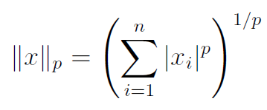
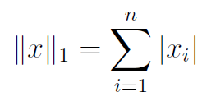
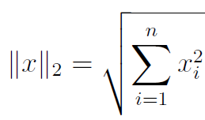
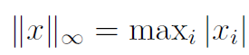
Chuẩn của vector
Chuẩn L^{p} của vector (Vector norms): chuẩn của vector kí hiệu là ||x|| được đinh nghĩa là ”độ dài” của vector.
Các chuẩn thường gặp: L₁, L₂ (Euclidean)
Khi p tiến tới vô vùng
Bước tiền xử lý trong ml thường phải qua việc chuẩn hoá vector

Slide 10
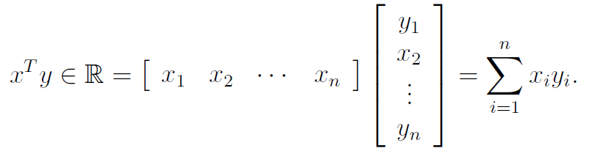
Tích vô hướng giữa hai vector
Tích vô hướng (dot product, scalar product ):
Vector đơn vị ||x|| =1
Góc giữa hai vector
Góc hai vector đơn vị chính là tích vô hướng
Trong ml, tích vô hướng được dùng tính similarity
If u•v=0, ||u||₂ != 0, ||v||₂ != 0 → u và v là trực giao
If u•v=0, ||u||₂ = 1, ||v||₂ = 1 → u và v là trực chuẩn

Slide 11
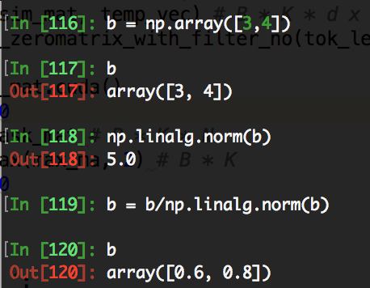
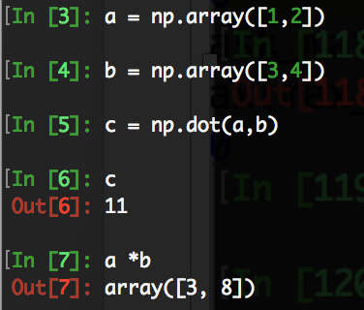
Thao tác vector trên numpy

Slide 12
Ma trận
mxn matrix trong không gian R^{mxn} là bảng có m hàng và n cột, mỗi ô là một số thực.
Mỗi hàng hoặc cột của ma trận có thể coi như là một vector
Ví dụ về ma trận:
Ma trận rating của n người cho m bộ phim
Ma trận document-words (N documents * V words)
...

Slide 13
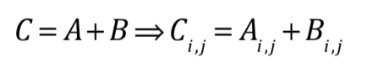
Các phép tính trên ma trận
Nếu A và B có cùng kích thước (shape), n hàng và m cột
Tích của ma trận với một số thực
D = aB ➔ Di,j= a Bi,j
Broadcast trong numpy
Ma trận cộng với số thì cộng số vào tất cả các phần tử của ma trận
Ma trận cộng với vector có chiều bằng số cột → cộng vector vào từng hàng của ma trận

Slide 14
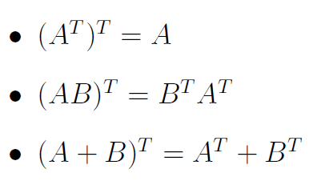
Kiến thức cơ bản
Ma trận chuyển vị (transpose)
Vector chuyển vị : coi như ma trận có 1 cột
Ma trận đối xứng là ma trận bằng ma trận chuyển vị của nó
Ví dụ

Slide 15
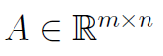
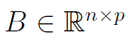
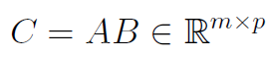
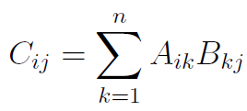
Tích của hai ma trận
Tích của hai ma trận:
Ví dụ

Slide 16
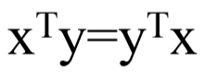
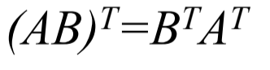
Tính chất của các phép toán trên ma trận
Phân phối: A(B + C) = AB + AC
Kết hợp: A (BC) = (AB)C
Không có giao hoán: AB = BA không phải luôn đúng
Tích vô hướng giữa 2 vector là giao hoán
Chuyển vị của tích

Slide 17
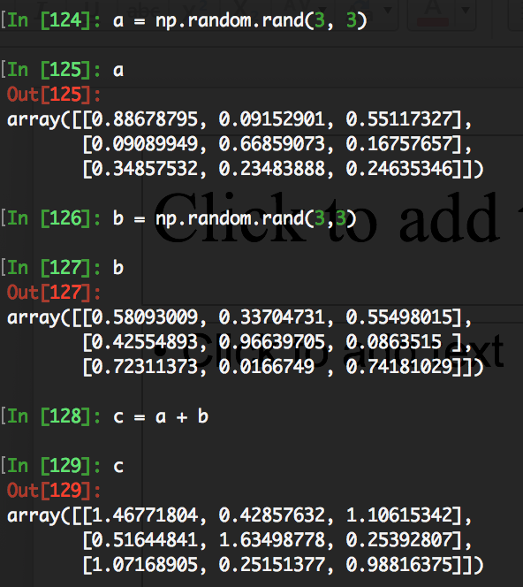
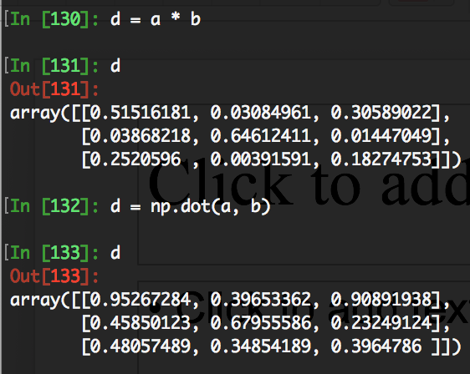
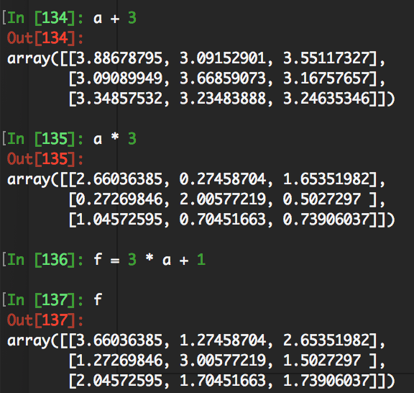
Các phép toán ma trận trên numpy

Slide 18
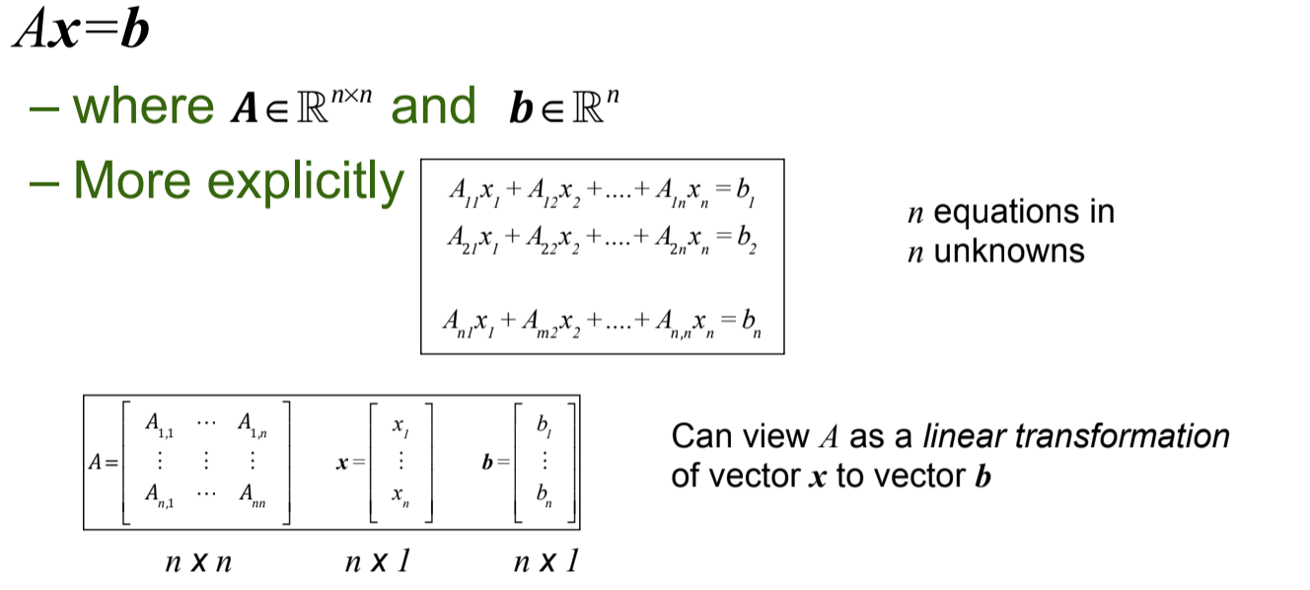
Phép biến đổi tuyến tính (Linear transformation)

Slide 19
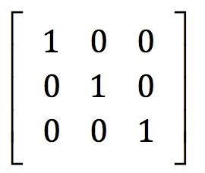
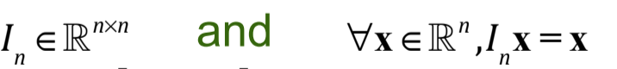
Ma trận đơn vị và ma trận nghịch đảo
Ma trận nghịch đảo là công cụ quan trọng để giải bài toán Ax=b
Ma trận đơn vị là ma trận chéo với các phần tử trên đường chéo bằng 1, kí hiệu là In
Ví dụ I₃

Slide 20
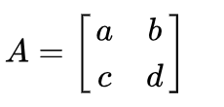
Định thức của ma trận
Định thức của ma trận vuông A kí hiệu là det(A)
Ví dụ cho ma trận 2X2: det(A) = ad - bc
Tính chất:
Det(AB) = det(A) * det(B)
Ma trận khả nghịch khi và chỉ khi định thức khác không
Det(A) = Det(A^{T})

Slide 21
Ma trận nghịch đảo
Ma trận nghịch đảo của ma trận vuông A
Ma trận có ma trận nghịch đảo gọi là ma trận khả nghịch
Đi tìm ma trận nghịch đảo nếu tồn tại (định thức khác 0)
Một số tính chất của ma trận nghịch đảo
(A⁻¹)⁻¹ = A
(kA)⁻¹ = k⁻¹A⁻¹
(A^{T})⁻¹ = (A⁻¹)^{T}
(AB)⁻¹ = B⁻¹A⁻¹
det A⁻¹ = (det A)⁻¹.

Slide 22
Hệ phương trình tuyến tính
Phương trình n biến với m phương trình
Hệ phương trình n phương trình, n ẩn số với ma trận hệ số khả nghịch thì có nghiệm duy nhất Crammer

Slide 23
Giải hệ hệ phương trình tuyến tính

Slide 24
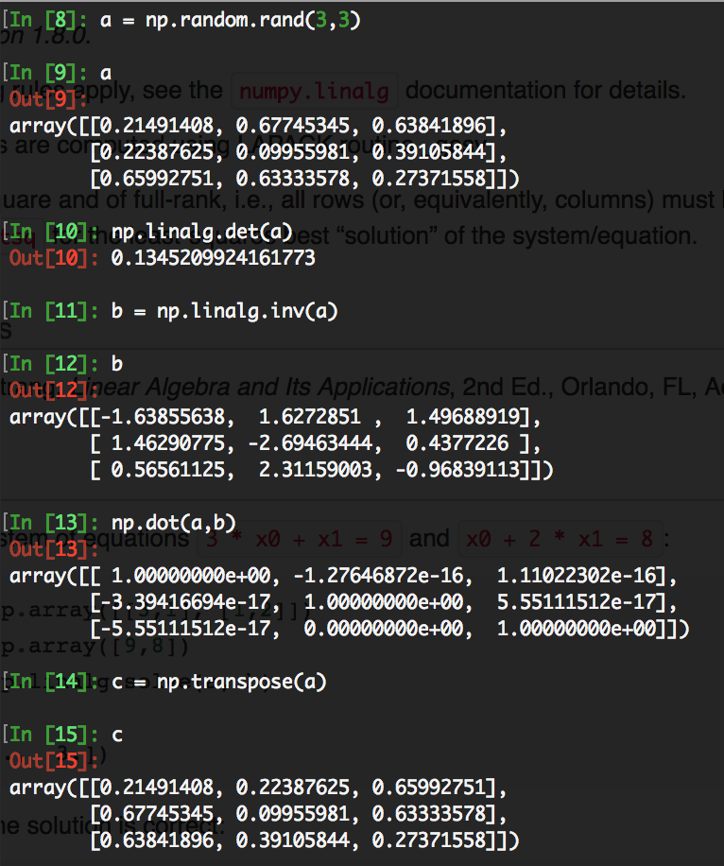
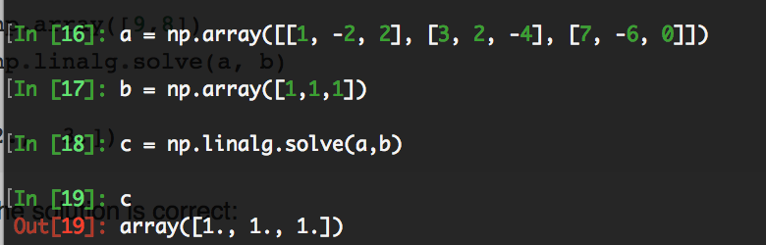
Ma trận nghịch đảo và hệ phương trình trong numpy

Slide 25
Các ma trận đặc biệt
diagonal
upper-triangular
tri-diagonal
lower-triangular
I (identity matrix)

Slide 26
Vector riêng (eigenvector) trị riêng (eigenvalue)
Vector riêng của ma trận A là vector v khác vector 0 thoả mãn
Là giá trị riêng
Nếu v là vector riêng thì kv cũng là vector riêng nên thường quan tâm tới vector riêng đơn vị

Slide 27
Ví dụ về tìm trị riêng

Slide 28
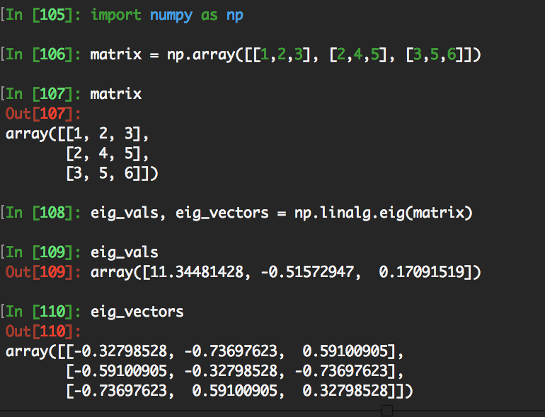
Tính trị riêng trong numpy python
s

Slide 29
Phân tích ma trận theo trị riêng
Giả sử ma trận A có n vector riêng độc lập tuyến tính với các trị riêng
Ma trận A có thể phân tích thành

Slide 30
Phân tích ma trận đối xứng
Mọi ma trận thực đối xứng đều có thể phân tích dưới dạng
Trong đó Q là ma trận trực chuẩn (tích vô hướng của hai cột khác nhau bằng 0, QQ^{T} = I) có cột là các vector riêng
Theo quy ước thì giá trị các trị riêng trên đường chéo xếp giảm dần
Hàm số trong đó
Hàm số đạt giá trị lớn nhất khi x = vector riêng củatrị riêng lớn nhất
Hàm số đạt giá trị nhỏ nhất khi x = vector riêng của trị riêng nhỏ nhất

Slide 31
Vector riêng và trị riêng
Ma trận A là bán xác định dương nếu
Ma trận đối xứng là bán xác định dương nếu tất cả trị riêng đều không âm
Với ma trận A bất kì thì ma trận B = A^{T}A là ma trận bán xác định dương

Slide 32
Phân tích ma trận SVD (Singular Value Decomposition)
SVD tổng quát hơn phân tích ma trận

Slide 33
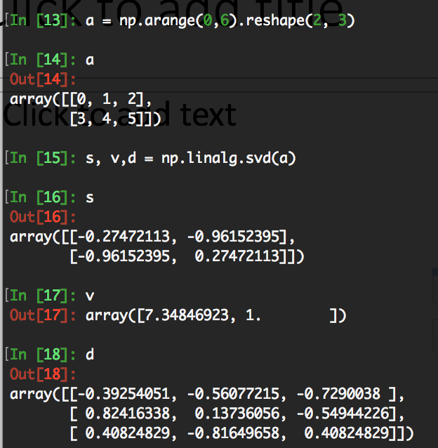
SVD in numpy

Slide 34
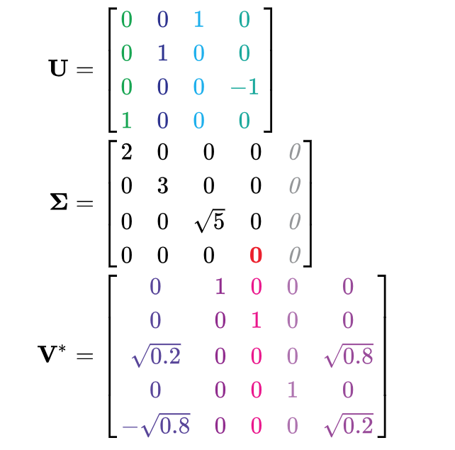
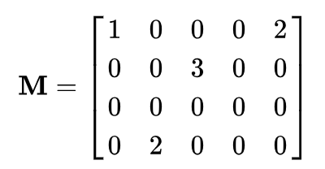
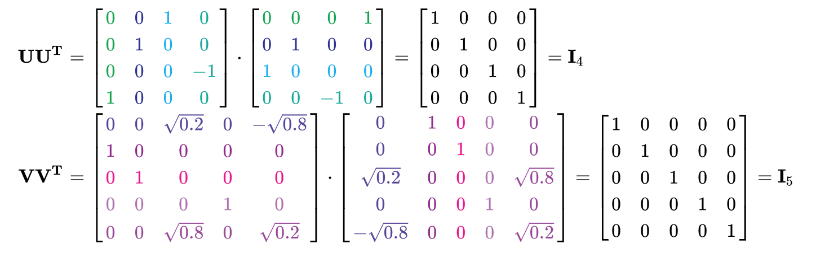
Ví dụ về phân tích SVD

Slide 35
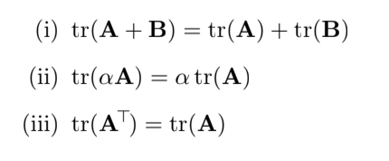
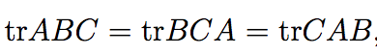
Vết của ma trận (trace)
Vết của ma trận là tổng các phần tử trên đường chéo
Tính chất
Chuẩn Frobenius của ma trận là

Slide 36
Python and numpy
https://www.tutorialspoint.com/python/index.htm
http://cs231n.github.io/python-numpy-tutorial/

Slide 37
Bài tập
Bài 1: Giả sử cần làm bài toán dự đoán giá nhà, nêu ra vector ứng với các thuộc tính để tính giá cho ngôi nhà.
Bài 2: Đọc và load các vector vào numpy từ dataset: https://archive.ics.uci.edu/ml/datasets/Forest+Fires
Yêu cầu đọc file và load dữ liệu vào hai biến x, y trong đó x = array 2 chiều ứng với feature và y array một chiều ứng với giá trị cần ước tính
Phân chia dữ liệu x, y -> tr_x, tr_y và test_x, test_y tỉ lệ là 80: 20 ngẫu nhiên

